Slide 1
אלימות באינטרנט מול אלימות פנים אל פנים בקרב בני נוער
תמר טרבלוס, ד"ר טלי היימן וד"ר דורית אולניק-שמש
האוניברסיטה הפתוחה
כנס צ'ייס 2011
Notes:
בוקר טוב, שמי תמר טרבלוס ואני פה כדי לספר על מחקר במסגרת עבודת תיזה על בריונות ברשת, בהנחיית ד"ר טלי היימן וד"ר דורית אולניק-שמש

Slide 2
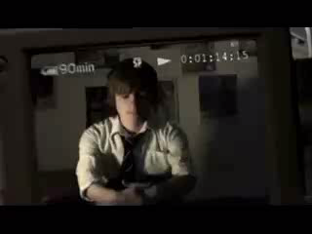
מהי בריונות ברשת?
טרבלוס, היימן, אולניק-שמש
האוניברסיטה הפתוחה
Notes:
כדי להסביר את התופעה, בחרתי בסרטון הבא הממחיש מה עובר על קורבן של בריונות ברשת

Slide 3
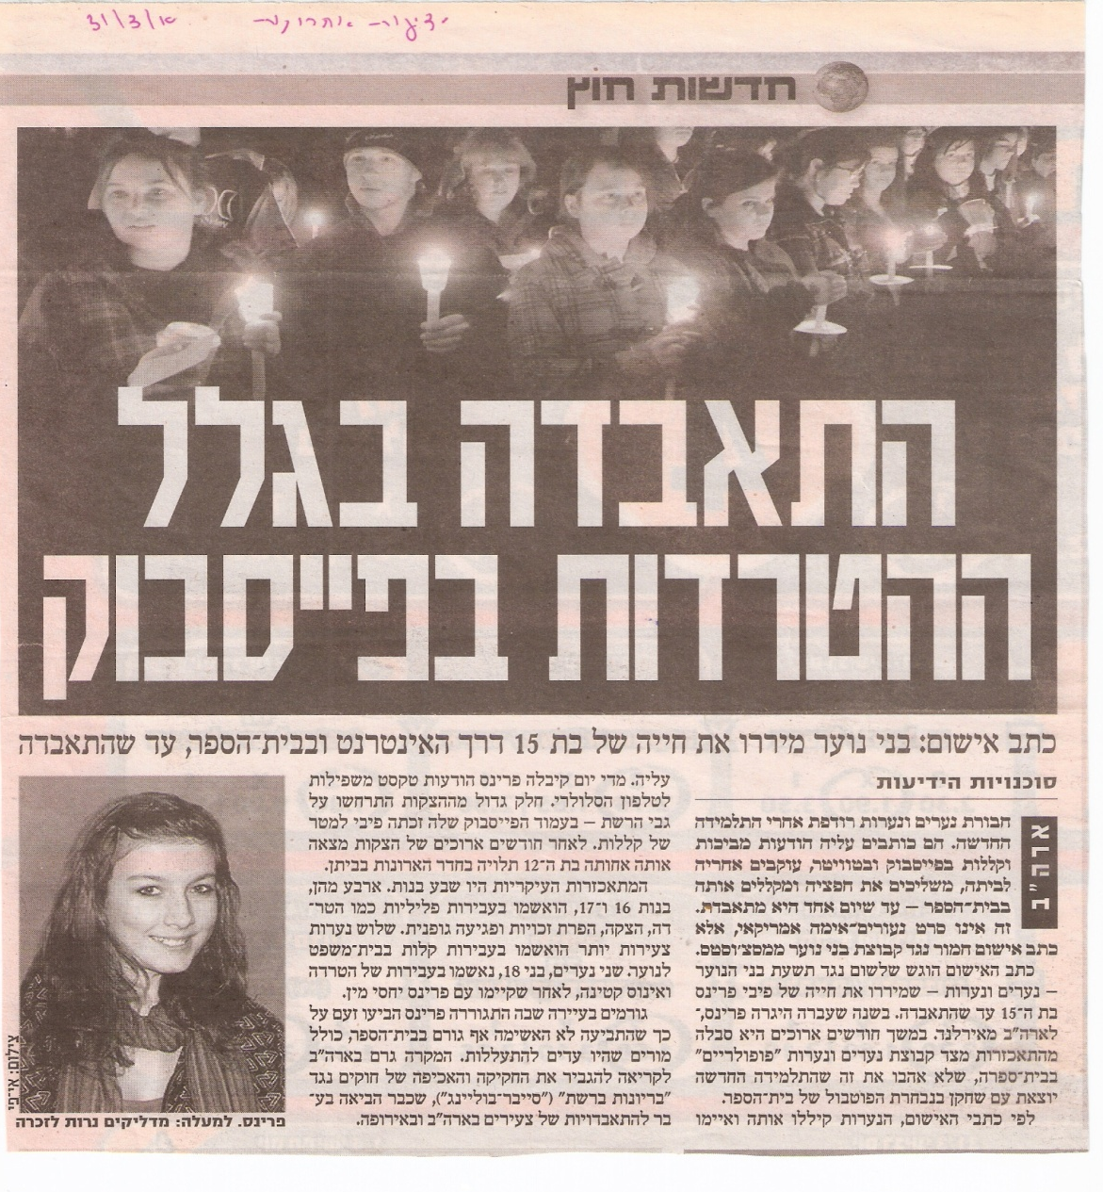
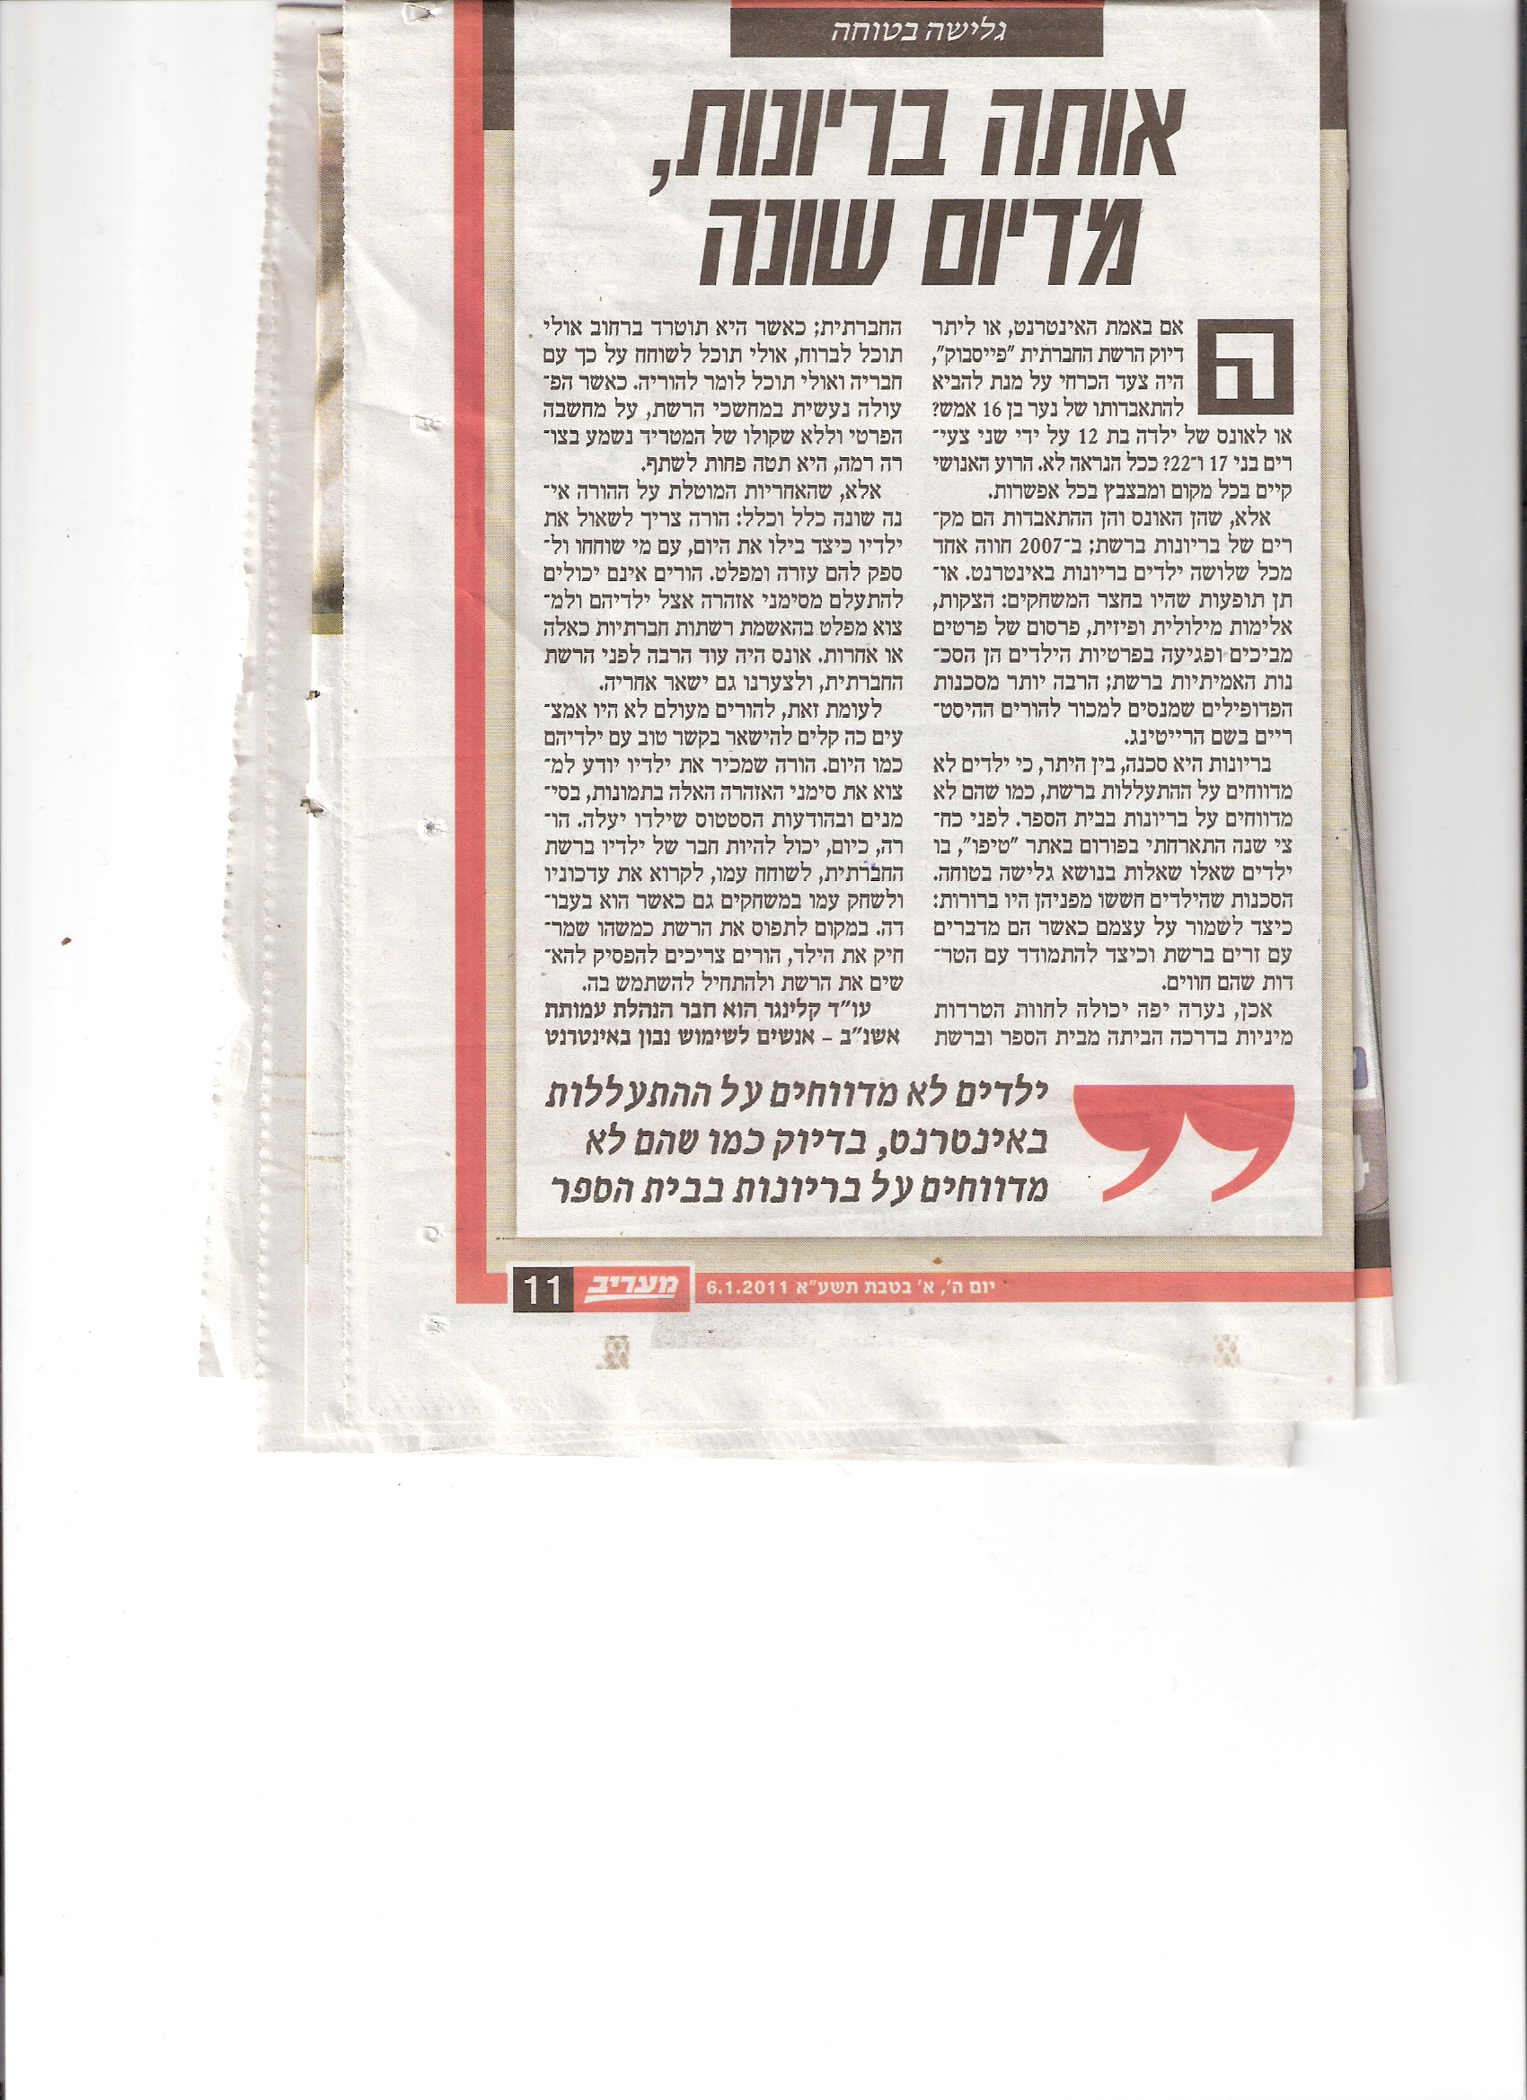
בריונות ברשת עלולה לגרום ל...
טרבלוס, היימן, אולניק-שמש
האוניברסיטה הפתוחה
Notes:
לצערי, לבריונות ברשת יש גם תוצאות בלתי הפיכות ובמקרים קיצוניים היא יכולה לגרום להתאבדות בקרב בני נוער. כולנו שמענו על המקרה של הנער ביישוב ליד ירושלים שהתאבד לפני חודשיים כתוצאה מהטרדות חוזרות ונשנות ברשת ומחוץ לרשת.

Slide 4
הגדרה של אלימות ברשת
אלימות ברשת (Cyber-bullying) מוגדרת כפעילות תוקפנית, מכוונת וגלויה שמטרתה לפגוע באדם אחר באמצעות האינטרנט ובאמצעי תקשורת נוספים (Smith et al., 2008).
במסגרת יחסים בלתי שוויוניים (יתרון טכנולוגי – לתוקף)
דפוס של הישנות או חזרה על הפעולה
פעולות שנעשות בכוונה לפגוע ונתפסות
כפוגעות
טרבלוס, היימן, אולניק-שמש
האוניברסיטה הפתוחה
Notes:
הגדרת האלימות ברשת מתייחסת לשלושה מאפיינים. איך אנחנו מזהים את המאפיינים הללו מחוץ לרשת? כאשר הבריון מפעיל את כוחו כנגד הקורבן מתוך כוונה לפגוע בו. ברשת: הבריון שולח הודעות או תמונות או מסרים מאיימים, משפילים ופוגעים על מנת לפגוע ולהשפיל את הקורבן. החזרה על הפעולה האגרסיבית מחוץ לרשת מאופיינת בהטרדה של הקורבן וכך גם ברשת. ההבדל הוא שברשת הבריון לא צריך בהכרח לחזור על פעולותיו. העלאת מסרים או תמונות משפילות ופוגעות יכולה להיות מונצחת לאורך זמן והכניסה החוזרת של אנשים לאותם מסרים או תמונות מהווה את החזרה ומנציחה לאורך זמן את ההשפלה. יחסים בלתי שוויוניים מחוץ לרשת מאופיינים לרוב ביתרון הפיסי שיש לבריון על הקורבן ואילו ברשת היתרון שיש לבריון הוא יתרון טכנולוגי. הבריון ברשת יכול להיות בעל ידע טכנולוגי רב יותר מאשר קורבנו או שהיתרון שעומד לרשות הבריון הוא התכונות הייחודיות של הרשת. האפשרות לאנונימיות ואי- נראות מאפשרת לבריון את היתרון לדעת מיהו קורבנו אבל הקורבן לא יודע בהכרח מיהו התוקף.

Slide 5
מטרות המחקר
בחינה והתוודעות אל המאפיינים של אלימות ברשת בקרב מתבגרים.
בחינת ההבדלים בין אלימות פנים-אל-פנים לבין אלימות ברשת – השוואה של תפקידי קורבן, תוקף ועד באלימות פנים-אל-פנים ואלימות ברשת.
בחינת ההבדלים בין המינים במעורבות באלימות ברשת ומחוץ לרשת.
טרבלוס, היימן, אולניק-שמש
האוניברסיטה הפתוחה
Notes:
אחרי מטרה 1 – כיון שזהו מחקר חלוצי בארץ, רצינו קודם כל לעמוד על המאפיינים של התופעה הזו. אחרי מטרה 2 – רצינו לראות מה דומה ומה שונה בין בריונות ברשת לבריונות מחוץ לרשת בהתייחס לקבוצות המעורבות באלימות והם: הקורבנות, הבריונים והעדים והאם יש דמיון או חפיפה בין התפקידים הללו ברשת ומחוץ לרשת. 3. עניין אותנו גם לבדוק האם קיימים הבדלים בין המינים בכל הנוגע למעורבות באלימות ברשת ומחוץ לרשת. מחוץ לרשת ידוע ממחקרים שנעשו, שבנים נוטים יותר מבנות להיות בריונים בגלל היתרון הפיסי שלהם, עניין אותנו לדעת האם הבדלים אלו גם התקיימו ברשת.

Slide 6
המעורבים באלימות ברשת - הקורבנות
קורבנות ברשת | קורבנות פנים אל פנים
חשש לשתף מבוגר פן תמנע מהם גלישה באינטרנט, ייקחו להם את הפלאפון. | חשש לערב מבוגר עקב פחד מנקמה.
פחד מאלימות מלווה את הקורבנות גם בבית. | חשש מללכת לבית ספר. בבית חשים "מוגנים"
במקרים מסוימים ההשלכות החברתיות, פסיכולוגיות ורגשיות קשות יותר (תמונות וקטעי וידיאו) | השלכות חברתיות, פסיכולוגיות, רגשיות.
טרבלוס, היימן, אולניק-שמש
האוניברסיטה הפתוחה
Notes:
במעורבות בבריונות ברשת נוטלים חלק 3 סוגי משתתפים (Ybarra & Mitchell,2004b): הקורבנות, הבריונים והעדים. הקורבנות ברשת סובלים לרוב משליחת הודעות פוגעות, ישירות אליהם או לחבריהם. לעיתים ההודעות הן מילוליות ולעיתים הן כוללות תמונות חושפניות של הקורבן או אנשים הקרובים אליו. גם פעולות כגון: פריצה לחשבון אימייל של משתמש ושינוי פרטיים אישיים בדף הפייסבוק של הקורבנות, נחשבות לבריונות ברשת. עד לאחרונה הקורבנות של בריונות מחוץ לרשת יכלו לראות בביתם את המקום הפרטי שלהם. התופעה של בריונות ברשת גרמה לכך שגם הבית כבר אינו מקום בטוח עבור הקורבנות (Strom & Strom, 2005). רוב התלמידים בגילים של חטיבת הביניים (גילים 12-15) מתחילים לגלוש ברשת זמן קצר אחרי הגעתם הביתה מבית הספר. ברשת, חלקם מגלים שהם מטרה לאיומים, שמועות והפצת שקרים מבלי לדעת את זהות התוקף, דבר המוביל לחששות ותסכולים. מרבית הקורבנות מרגישים חסרי אונים כיון שהם אינם יודעים כיצד להפסיק את ההטרדות הללו (Dehue, Bolman & Vollink, 2008). תורמת לתחושת חוסר האונים של הקורבנות, גם העובדה שרוב הקורבנות ברשת אינם ששים לשתף את המבוגרים בחוויות הבריונות ברשת (Campbell, 2007). הסיבה הנפוצה ביותר לכך היא תחושת המבוכה וההשפלה ובנוסף, תלמידים רבים חשים שמבוגרים לא יעזרו להם או לא יאמינו להם או ינתקו להם את המחשב והפלאפון כדי לפתור את הבעיה.

Slide 7
המעורבים באלימות ברשת - הבריונים
 | הבריונים ברשת | הבריונים פנים אל פנים
יחסים בלתי שוויוניים | יתרון טכנולוגי / האנונימיות | יתרון פיסי
דפוס של חזרה על הפעולות | הטכנולוגיה מאפשרת כניסות חוזרות | חזרה על מעשי התוקפנות
כוונה | לא תמיד מודעים לפגיעה/ אינם חוששים להיתפס | רואים את הנפגע / יכולים להיתפס
טרבלוס, היימן, אולניק-שמש
האוניברסיטה הפתוחה
Notes:
מחקר שנערך לאחרונה ( Patchin & Hinduja, 2009), מגלה שבניגוד למחקרים קודמים שבהם רוב הבריונים ברשת היו זרים לקורבנות, הרי שכיום המצב שונה ולמרות האנונימיות שמאפשרת הרשת, הקורבנות יודעים ברוב המקרים מי הם הבריונים שמטרידים אותםלפרט, לתת דוגמאות: תלמידים הקימו אתר "שנאה" על ילד מסוים כדי להתנקם בו, או שלחו באמצעות הפלאפון תמונות משפילות של הקורבן בתפוצה רחבה. מחקר (Hinduja & Patchin, 2009) שניסה לברר את הסיבות למעורבות בבריונות ברשת העלה שרוב הבריונים רואים בבריונות ברשת כאמצעי נוח ויעיל לנקמה (22.5% מהבריונים ברשת). יתכן ואלו הקורבנות של הבריונות מחוץ לרשת שמחפשים פעולת תגמול

Slide 8
המעורבים באלימות ברשת - העדים
עדים ברשת | עדים פנים אל פנים
רואים את המסרים ברשת | צופים פיסית במעשי האלימות
מספרם לא מוגבל – יכולת התפוצה של האינטרנט | מספרם מוגבל כמספר הנוכחים
פסיביים – כצופים אקטיביים – מעבירים את המסרים הלאה / מצטרפים לבריונים | פסיביים – כצופים אקטיביים - יכולים לקחת חלק/ לעודד את הבריונים
חשופים פחות ללחץ חברתי / מסתתרים מאחורי האנונימיות | חשופים ללחץ חברתי – The bystander affect
טרבלוס, היימן, אולניק-שמש
האוניברסיטה הפתוחה
Notes:
בעוד שבבריונות רגילה העדים צופים פיסית במעשי הבריונות ומספרם ברור וגלוי, הרי בבריונות מקוונת הם נמצאים ברשת ורואים את המסרים העוברים לאחרים ואין אפשרות להעריך את כמותם שיכולה להיות עצומה. לעתים העדים גם נוטלים חלק פעיל במעשה הבריונות, מעבירים הלאה את המסרים, או מגיבים 'מאחורי הקלעים'. כאשר מדובר בבריונות רגילה (פנים מול פנים), רוב התלמידים הופכים לעדים פסיביים או עדים שמתערבים לטובת הבריון בגלל שהם מפחדים להיפגע בעצמם, מפחדים להיות הקורבן הבא של הבריון או שהם מאמינים שהתערבות מצידם לטובת הקורבן רק תחמיר את הסיטואציה. בהרבה מקרים הם גם לא יודעים כיצד לפעול על מנת לעצור את מעשי הבריונות. עדים לבריונות ואלימות בכלל ולא רק בקרב בני נוער היא תופעה ידועה בספרות (Lantane & Darley, 1970) כ- ""the bystander effect- The bystander affect- משמעה שככול שקבוצת העדים גדלה, כך קטן הסיכוי שהעד יגיש עזרה לקורבן. כשיש הרבה עדים כל אחד יכול להניח שהקורבן כבר מקבל עזרה ממישהו אחר או שהבעיה כבר נפתרה (Garcia, Weaver, Moskowitz & Darley, 2002). מקרה מפורסם ביותר , המדגים את "אפקט העדים" בבריונות רגילה הוא מקרה הרצח של קייטי גנובסה ביו-יורק, בשנת 1964. כאשר קייטי גנובסה חזרה לביתה בעיר נו-יורק, באחד הערבים, היא הותקפה על ידי זר בכניסה לחדר המדרגות של דירתה. במשך חצי שעה, 38 משכניה שמעו אותה צועקת לעזרה והיו עדים לרצח שלה מחלונותיהם, ואולם, אף אחד מהם לא התקשר למשטרה או ניסה להתערב בנעשה (Hudson & Bruckman, 2004).

Slide 9
השערות המחקר
רמת השימושיות ברשת של המשתתפים אשר חוו אלימות ברשת תהיה גבוהה מרמת השימושיות ברשת של המשתתפים אשר לא חוו אלימות ברשת.
יימצא דמיון בין אלימות פנים-אל-פנים לאלימות ברשת: המעורבים באלימות ברשת יהיו מעורבים גם באלימות פנים-אל-פנים (תוקף, קורבן, עד).
מספר העדים לאלימות ברשת יהיה גדול ממספר המעורבים באלימות ברשת (קורבן או תוקף). בנוסף, מצופה כי מרבית העדים לאלימות ברשת יהיו פסיביים ולא יפעלו לעצירתה.
ימצא קשר בין מגדר למעורבות באלימות ברשת (כקורבן או כתוקף); מחקרים על אלימות הראו שבנים נוטים להיות תוקפים בעוד שבנות נוטות להיות קורבנות (Li, 2006).
האנונימיות והזמינות שהרשת מאפשרת תגרום לעליה במקרים של אלימות ברשת לעומת מקרים של אלימות פא"פ.
טרבלוס, היימן, אולניק-שמש
האוניברסיטה הפתוחה
Notes:
השערה 1 - יש לשער כי ככל שתדירות השימוש באינטרנט תהיה גבוהה יותר כך יגדל הסיכוי למעורבות בבריונות ברשת.

Slide 10
שיטה
המחקר כלל 458 תלמידים מ-2 חטיבות ביניים במרכז הארץ.
התלמידים נדגמו מכיתות ז' בגילים 12-13.
התלמידים שהשתתפו במחקר התבקשו למלא שאלון במסגרת שיעור בכתתם תוך שמירת אנונימיות מלאה.
Notes:
מחקרים קודמים מראים שהאלימות ברשת מגיעה לשיאה בכיתות ז'-ט' (Beale & Hall, 2007; Druck & Kaplowitz, 2005). לאחר קבלת האישורים מהמדען הראשי וממנהלי חטיבות הביניים, נשלח מכתב להורי התלמידים על מנת לקבל את אישורם לביצוע המחקר בכיתות. התלמידים שהשתתפו במחקר התבקשו למלא את שאלון במסגרת שיעור בכיתתם, תוך שמירת אנונימיות מלאה. 5 בגיל 11. 283 – בגיל 12. 164 – בגיל 13.

Slide 11
כלי המחקר
שאלון שימוש באינטרנט ואלימות באינטרנט (Cyberbullying Questionnaire- Smith et al., 2006). תרגום ועיבוד לעברית: טרבלוס, אולניק-שמש והיימן (2009).
שאלון זה כולל 22 פריטים המחולקים לתת נושאים:
1. מידע כללי על השימוש באינטרנט.
2. השוואה בין אלימות פנים-אל-פנים לאלימות באינטרנט.
3. מידע על מעורבות באינטרנט כ"עד" למעשי אלימות בכלל או אלימות ברשת.
4. התנסות בחשיפה לאלימות פיסית ולאלימות ברשת.
מהימנות השאלון = 83.
טרבלוס, היימן, אולניק-שמש
האוניברסיטה הפתוחה

Slide 12
ממצאים –
הקשר בין מידת השימושיות באינטרנט ואלימות ברשת
רמת השימושיות של המשתתפים שחוו אלימות ברשת, הייתה גבוהה מזו של המשתתפים שלא חוו אלימות ברשת. כלומר המשתמשים ביותר יישומי אינטרנט הם אלו אשר חוו יותר אלימות.
לא נמצא הבדל בין המשתתפים שחוו אלימות מחוץ לרשת לאלו שחוו אלימות ברשת מבחינת שימושיות ברשת.
טרבלוס, היימן, אולניק-שמש
האוניברסיטה הפתוחה
Notes:
ביישומי אינטרנט הכוונה – גלישה באתרים, כתיבת צ'טים, שימוש בדואר אלקטרוני, שימוש באינטרנט לצורכי ביצוע מטלות בית הספר, הורדת קבצי מוסיקה וסרטים, ומשחקים ברשת. כל שהמשתתף הצהיר על יותר שימושים, כך עלה מדד השימושיות שלו.

Slide 13
ממצאים-
השוואה בין אלימות באינטרנט לאלימות פנים-אל-פנים
טבלה 1 - השוואה בין מספר הקורבנות והבריונים ברשת ומחוץ לרשת
משתנה | n | %
חוו קורבנות פנים-אל-פנים | 77 | 17.2
חוו קורבנות ברשת | 31 | 6.9
לא היו קורבנות | 319 | 71
חוו אלימות פנים-אל-פנים | 56 | 12.5
חוו אלימות ברשת | 35 | 7.8
24.1% מהתלמידים נפלו קורבן לאלימות כל שהיא.
17.2% נפלו קורבן לאלימות מחוץ לרשת, % 6.9 היו קורבנות לאלימות ברשת.
אחוז הבריונים שלקחו חלק באלימות מחוץ לרשת (12.5%) גדול יותר מאחוז הבריונים שלקחו חלק אלימות ברשת (7.8%).
נמצא מתאם חיובי ומובהק בין אלימות ברשת לאלימות מחוץ לרשת,(n = 447 , p< .001, r = .24). המעורבים באלימות ברשת מעורבים גם באלימות מחוץ לרשת.
טרבלוס, היימן, אולניק-שמש
האוניברסיטה הפתוחה
Notes:
אמנם ממצאי המחקר מראים שאחוז המעורבים באלימות פנים אל פנים גבוה מאחוז המעורבים באלימות ברשת, אך המחקרים של patchin & hinduja , 2006, Tokkunaga, 2010, מראים שיש עליה גוברת והולכת של מעורבות באלימות ברשת. נמצאה חפיפה בין נפילת קורבן לבריונות ברשת לנפילת קורבן לבריונות רגילה (Li, 2007) כלומר שליש מהקורבנות של בריונות מחוץ לרשת גם נפלו קורבן לבריונות ברשת

Slide 14
ממצאים –
הבדלים בין המינים באלימות ברשת ומחוץ לרשת
טבלה 2: היחס בין בנים לבנות בקרב המעורבים באלימות ברשת ומחוץ לרשת
 | קורבן ברשת |  | קורבן מחוץ לרשת |  | תוקף ברשת |  | תוקף מחוץ לרשת |  | עד ברשת
 | n | % | n | % | n | % | n | % | n | %
זכר | 23 | 8.8 | 53 | 25.6 | 22 | 10.8 | 37 | 17.9 | 52 | 25.2
נקבה | 43 | 15.3 | 44 | 19 | 13 | 5.6 | 18 | 7.8 | 47 | 20.3
קורבנות ברשת – מספר הבנות (43) כמעט כפול ממספר הבנים (23).
קורבנות מחוץ לרשת – מספר הבנים גדול ממספר הבנות.
תוקפים ברשת – מספר הבנים (22) כמעט כפול ממספר הבנות (13).
תוקפים מחוץ לרשת – מספר הבנים (37) כפול ממספר הבנות (18).
עדים ברשת – מספר דומה בין בנים לבנות (52 בנים מול 47 בנות).
טרבלוס, היימן, אולניק-שמש
האוניברסיטה הפתוחה
Notes:
נמצא כי בקרב הקורבנות ברשת יש יותר בנות ואילו בקרב הבריונים ברשת יש יותר בנים. הסבר לכך יכול לנבוע מהקשר שנמצא במחקר בין אלימות פנים אל פנים ואלימות ברשת. באלימות פנים אל פנים כבר הוכח שקיים הבדל בין בנים ובנות הנובע בעיקר מהיתרון הפיסי של הבנים ( Li, 2006)

Slide 15
מסקנות
דפוסי האלימות ברשת דומים במידה רבה לדפוסי האלימות מחוץ לרשת. ברוב המקרים הקורבנות ברשת הם גם קורבנות לאלימות מחוץ לרשת וכך גם לגבי הבריונים והעדים.
ממצאים אלו עולים בקנה אחד עם ממצאי מחקרים קודמים ותומכים במסקנה שכיום הגבולות בין העולם האמיתי לעולם הווירטואלי מיטשטשים ומה שקורה ברשת יכול לגלוש לחיים מחוץ לרשת ולהיפך (Sommers, 2008).
טרבלוס, היימן, אולניק-שמש
האוניברסיטה הפתוחה

Slide 16
המשך - מסקנות
אמנם ממצאי המחקר מראים שאחוז המעורבים באלימות פנים-אל-פנים גבוה מאחוז המעורבים באלימות ברשת, אך נראה שיש עליה גוברת והולכת של מעורבות באלימות ברשת (Patchin & Hinduja, 2006; Tokunaga, 2010). הסיבות לכך יכולות לנבוע מהתכונות המאפיינות את הסביבה הטכנולוגית: האנונימיות והאי-נראות.
באשר להבדלים בין המינים, נמצא כי בקרב הקורבנות ברשת יש יותר בנות ואילו בקרב הבריונים ברשת יש יותר בנים. הסבר לכך יכול לנבוע מהקשר שנמצא במחקר בין אלימות פנים-אל-פנים ואלימות ברשת. באלימות פנים-אל-פנים הוכח שקיים הבדל בין בנים ובנות הנובע בעיקר מהיתרון הפיסי של הבנים (Li, 2006).
טרבלוס, היימן, אולניק-שמש
האוניברסיטה הפתוחה
Notes:
המחקר שלנו נערך בנקודת זמן מסוימת וזה שייך לחלק ממגבלות המחקר שאין פה מחקר אורך שיכול לבדוק מה המצב כיום או בעוד שנתיים מבחינה כמותית. האם ישנה עליה במספר המעורבים באלימות ברשת? מחקרים קודמים הראו שיש עליה במעורבות באלימות ברשת.

Slide 17

תודה על ההקשבה
תמר טרבלוס ד"ר טלי היימן ד"ר דורית אולניק-שמש
האוניברסיטה הפתוחה
Notes:
תודות

